Slide 1
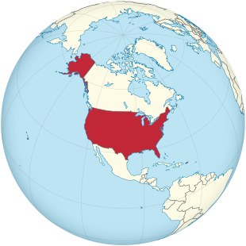
Kooperation KLIMABOOT Weltklimakonferenz USA
Die Fotos sind nur für die digitale Verwendung im Rahmen der Weltklimakonferenzen lizensiert!
Länderintros: https://vimeo.com/showcase/8321843

Slide 2
Weltklimakonferenz: USA
Typisch Amerika? Gilt sicher nicht für jeden, aber eben doch für viele. Nirgendwo sonst auf der Welt sind Fastfood, Barbecue und Steaks so beliebt wie in den USA.
Foto: Shutterstock /Brent Hofacker

Slide 3
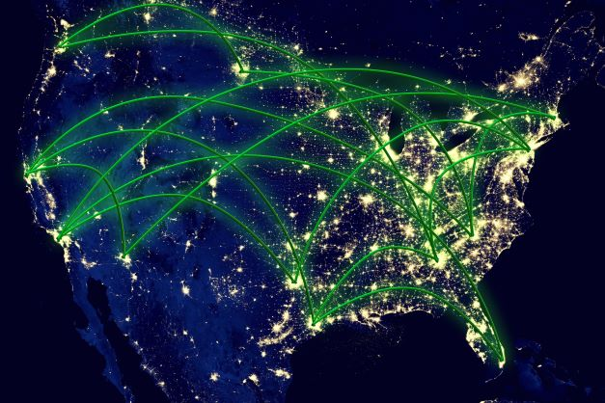
Weltklimakonferenz: USA
Bei den Entfernungen kommt man mit Bus und Bahn nicht weit. Und wer es sich leisten kann, ist auch weit über das eigene Land hinaus gern viel in der Welt unterwegs.
Foto: Shutterstock / NikoNomad

Slide 4
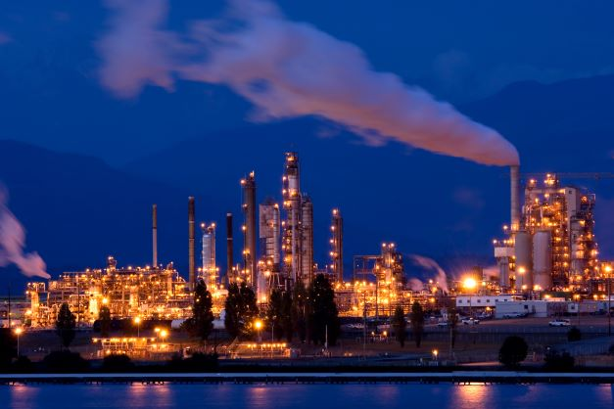
Weltklimakonferenz: USA
Öl – immer noch der wichtigste Treibstoff einer der größten Wirtschaftsmächte der Welt. Öl – der Rohstoff, auf dem der Reichtum der USA aufgebaut ist.
Foto: Shutterstock / Natalia Bratslavsky

Slide 5
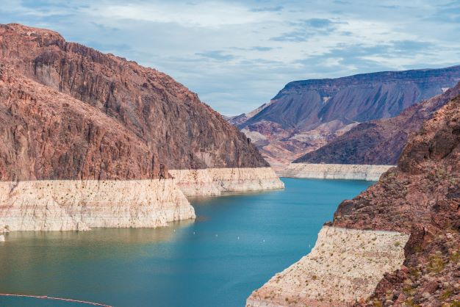
Weltklimakonferenz: USA
Doch der Klimawandel hinterlässt mit ausbleibendem Regen auch unübersehbare Spuren, wie hier in dem größten Stausee des Landes.
Foto: Shutterstock / superjoseph

Slide 6
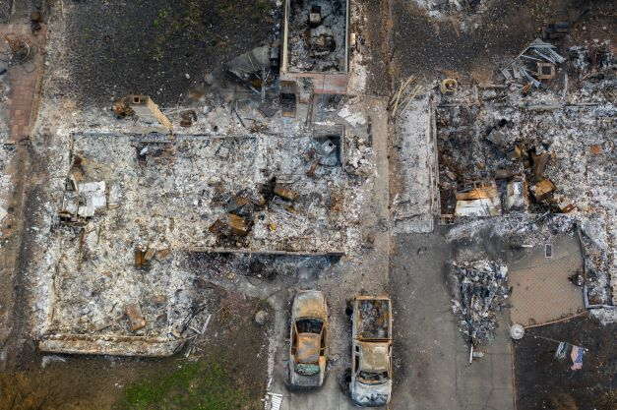
Weltklimakonferenz: USA
Waldbrände werden häufiger und machen natürlich auch vor Ortschaften nicht halt.
Foto: Shutterstock / Ahturner

Slide 7
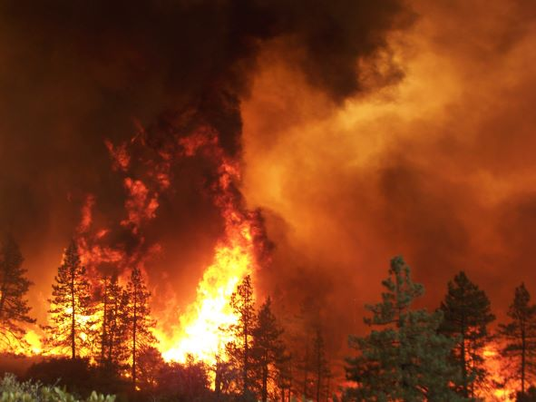
Weltklimakonferenz: USA
Auch dies eine Folge des Klimawandels: Hitzeperioden und Unwetter führen häufiger zu Waldbränden auf großen Flächen, die kaum zu kontrollieren sind …
Foto: Shutterstock / ARM Photo Video

Slide 8
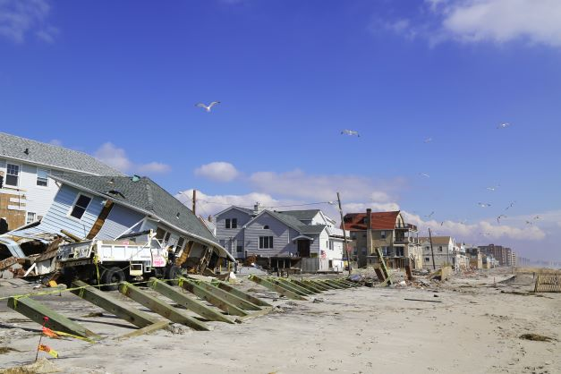
Weltklimakonferenz: USA
… und zu Sturmfluten an den Küsten.
Foto: Shutterstock / Leonard Zhukovsky

Slide 9
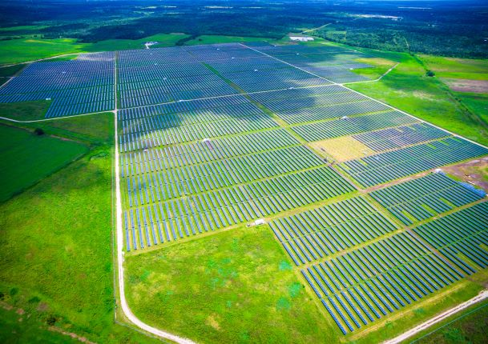
Weltklimakonferenz: USA
Selbstverständlich werden auch in den USA erneuerbare Energien großflächig ausgebaut.
Foto: Shutterstock / Roschetzky Photography

Slide 10
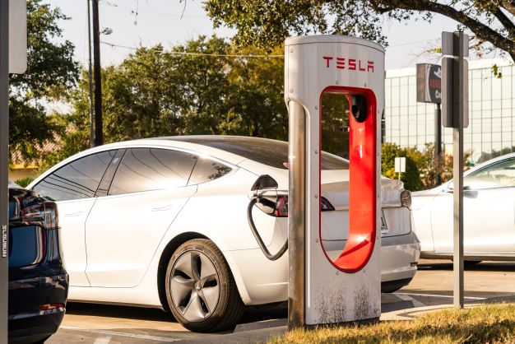
Weltklimakonferenz: USA
Und bei der E-Mobilität sind amerikanische Unternehmen weit vorn.
Doch E-Mobilität ist nur dann klimafreundlich(er,) wenn der Strom aus nachhaltigen Energiequellen gewonnen wird.
In keinem andern Land der Welt liefern Kernkraftwerke den benötigten Strom. Sie belasten zwar das Klima kaum durch Treibhausgase, hinterlassen aber radioaktive Brennelemente, deren Entsorgung immer noch ein ungelöstes Problem ist.
Foto: Shutterstock / Roschetzky Photography

Slide 11
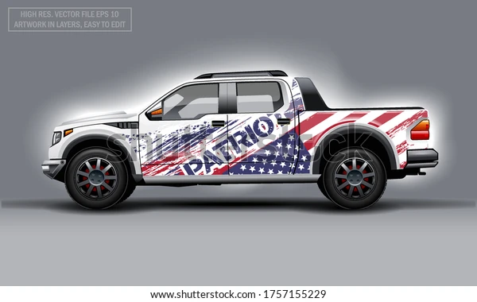
Weltklimakonferenz: USA
Und weiterhin stehen PS-starke SUVs bei vielen ganz hoch im Kurs und lassen sich nicht einfach durch Verbote aus der Welt schaffen, oder?
Foto: Shutterstock / vector_sign

Slide 12
Fazit:
„Mit unserem technischen know how und unserer Wirtschaft können wir unsere Treibhausgase wirksam reduzieren. Aber: unsere Wirtschaft lässt sich nicht von einem Tag auf den andern umwandeln und unser Lebenstil – der american way of life - ist nicht verhandelbar.“

